Slide 1
SA-U2-3 結構學｜公式記憶片
靜不定結構之傾角變位法
17 條公式，哪些要背？
以 2002–2025 共 24 份考卷原文為證據 —— 14 個出題年、18 題，一條公式都沒印過
回想卡 × 10 觀念圖 × 5
結構技師｜結構學 SA-U2-3 靜不定結構之傾角變位法｜公式「給／背」分界記憶片
Notes:
這一支影片處理結構學 U2-3，靜不定結構的傾角變位法。這是結構學出題最密集的單元之一：十四個出題年份、十八題。而這十八題，考卷沒有任何一年印過傾角變位方程，也沒有任何一年附過固端彎矩表。一條主式加四個固端彎矩，就是這個單元的全部門票。

Slide 2
HOW TO USE
三種顏色，決定你的背誦順序
17 條裡有 15 條必背。唯一的橘色是 12EI/L³ —— 24 年印過一次，但那一年沒有本單元的題目。
15 條
1 條
1 條
必背
會給但別賭
通常會給
傾角變位主式、五個固端彎矩、平衡方程、對稱降維、斜桿相容，全部要自己寫得出來。
柱側移勁度 12EI/L³。93 年印過一次，但真正需要它的 95 年四、98 年三 完全沒給。
材料與斷面數值。要算數字的年份一次都沒少給過。
這支影片怎麼看
每張深色卡片是一個問題：先按暫停，把答案默寫在紙上，再放下一頁對答案。
固端彎矩那幾張請務必連「正負號」一起默寫，光記絕對值在考場上沒有用。
最後兩頁是速查表 —— 考前十分鐘只看那兩頁。
Notes:
先講規則。紅色必背十五條，橘色一條，綠色一條。橘色那條是柱的側移勁度十二 EI 除以 L 三次方，九十三年印過一次，但真正需要它的九十五年跟九十八年完全沒給，所以還是當必背處理。另外提醒：固端彎矩那幾張一定要連正負號一起默寫，光記絕對值在考場上沒有用。

Slide 3
THE ONE THING · 先講結論
一條主式 ＋ 四個固端彎矩，
就是本單元的全部門票。
傾角變位方程、wL²/12、PL/8、Pab²/L²、6EIΔ/L²
—— 這五張卡不背，18 題全部零分。
背了，至少能把方程列出來拿到過程分。閱卷給分主要在流程：方程列對、平衡方程數量對，就算聯立算錯也還有分。
Notes:
如果這支影片你只帶走一句話：一條主式加四個固端彎矩，就是本單元的全部門票。傾角變位方程，加上 w L 平方除以十二、P L 除以八、P a b 平方除以 L 平方、六 E I Delta 除以 L 平方。這五張卡不背，十八題全部零分。背了，至少能把方程列出來拿到過程分。閱卷給分主要在流程，方程列對、平衡方程數量對，就算聯立算錯也還有分。

Slide 4
TOPIC MAP
SA-U2-3 的四個公式家族
1
2
傾角變位方程
固端彎矩表
標準式、弦轉角與符號慣例、遠端鉸接 3EI/L 修正式、修正固端彎矩、非均勻斷面廣義式。
均布、中點集中、偏心集中、一端鉸接、支承沉陷共五種。SA 從來沒有附過這張表。
3
4
平衡方程與桿端剪力
對稱與幾何簡化
節點彎矩平衡、層剪力（側移）方程、桿端剪力。方程數量不對就解不出來。
對稱／反對稱降維、斜桿與非正交構架的側移相容。近年高頻加料，複習權重要往上調。
Notes:
這個單元分四個家族。第一是傾角變位方程本身，第二是固端彎矩表，第三是平衡方程與桿端剪力，第四是對稱與幾何簡化。特別提醒第四個家族：一百零九年、一百一十年、一百一十三年連續用對稱降維，一百一十四年直接考非均勻斷面推導。這兩塊在一百零九年之前幾乎沒出現，之後成了主流，複習權重要往上調。

Slide 5
BACKBONE · 零容忍必背
傾
傾角變位法解題骨幹：先數未知數，再數方程
SA-U2-3
未知數 = 自由轉角數 ＋ 獨立側移數；方程 = 節點平衡數 ＋ 層剪力方程數。兩邊要相等
剛架 / 連續梁
數未知數：
θ 幾個？ψ 幾個？
桿件遠端
是鉸嗎？
否 用 2EI/L 標準式
查固端彎矩
（5 種）
是 用 3EI/L 修正式
＋ 修正 M_F
解聯立 → 回代求 M
→ 桿端剪力 → 畫圖
無 只列節點平衡
有側移嗎？
寫出每根桿的
M_AB、M_BA
有 補層剪力方程
各桿端彎矩 M ＋ 彎矩圖 ＋ 剪力圖 ＋ 支承反力
最容易掉的一節 用了 3EI/L 修正式，固端彎矩就必須一起改成 M̄_F = M_F,AB − ½M_F,BA。只改勁度、忘了改固端彎矩，是本單元第二常見的錯法。
動筆前三個必做檢核
未知數 = 方程數？ 不等就是漏了層剪力方程
符號慣例一致嗎？ 整題只能用一套
結構是對稱的嗎？ 是就先降維再算
Notes:
這是傾角變位法的解題骨幹。第一步不是寫公式，是數未知數：自由轉角幾個、獨立側移幾個。接著看每根桿的遠端是不是鉸，是的話用三 EI 除以 L 的修正式，而且固端彎矩要一起改。然後查固端彎矩、寫出每根桿的兩個桿端彎矩。再看結構有沒有側移，有的話除了節點平衡，還要補層剪力方程。最後解聯立、回代、求桿端剪力、畫圖。動筆前先確認未知數的數量等於方程的數量，不等就是漏了層剪力方程。

Slide 6
回想卡 01 / 10
傾角變位主式
必背｜考卷不會給
標準傾角變位方程長什麼樣？
括號裡三項的係數 2、1、−3 各代表什麼？
提示：近端轉角的貢獻是遠端的兩倍。ψ 前面的 3 跟「側移造成的固端彎矩 6EIΔ/L²」有關。
蓋住下一頁，先在紙上寫出來 — 4 秒
Notes:
回想卡第一張。標準傾角變位方程長什麼樣？而且括號裡那三項的係數二、一、負三，各代表什麼？提示：近端轉角的貢獻是遠端的兩倍。至於 psi 前面那個三，跟側移造成的固端彎矩六 E I Delta 除以 L 平方有關。按暫停，寫下來。

Slide 7
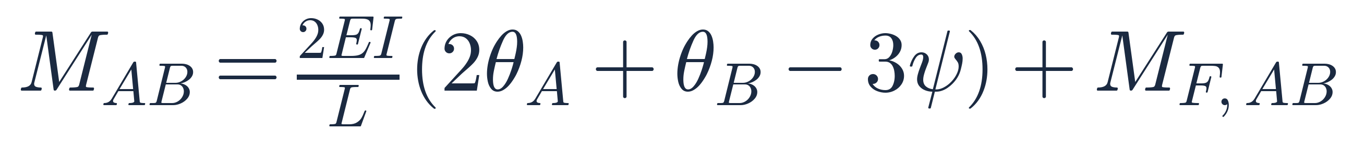
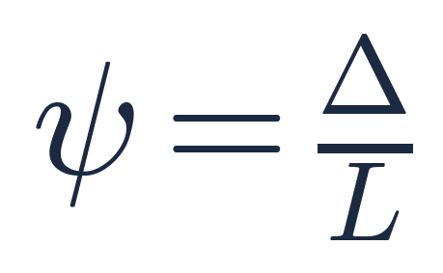
ANSWER 01 · 🔴 必背 本單元的唯一入口
M = 2EI/L ×（2θ近 + θ遠 − 3ψ）+ 固端彎矩
標準式
弦轉角定義
怎麼記：把 2EI/L 乘進去就是「4EI/L·θ近 + 2EI/L·θ遠 − 6EI/L·ψ」—— 4、2、6 這三個數字就是勁度、傳遞、側移三件事。近端 4、遠端 2，比例剛好是傳遞係數 1/2。而 6EI/L·ψ = 6EIΔ/L²，正好就是支承沉陷的固端彎矩，兩者是同一件事的兩種寫法。14 個出題年、18 題，沒有一年印過這條 —— 連 114 年三「請推導傾角變位公式」都只給非均勻斷面的圖。
Notes:
答案。M A B 等於二 E I 除以 L，乘上括號二 theta A 加 theta B 減三 psi，再加固端彎矩。記憶鉤：把二 E I 除以 L 乘進去，就變成四 E I 除以 L 乘近端轉角、加二 E I 除以 L 乘遠端轉角、減六 E I 除以 L 乘 psi。四、二、六這三個數字就是勁度、傳遞、側移三件事。近端四、遠端二，比例剛好是傳遞係數二分之一。而六 E I 除以 L 乘 psi 就等於六 E I Delta 除以 L 平方，正好是支承沉陷的固端彎矩，兩者是同一件事。

Slide 8
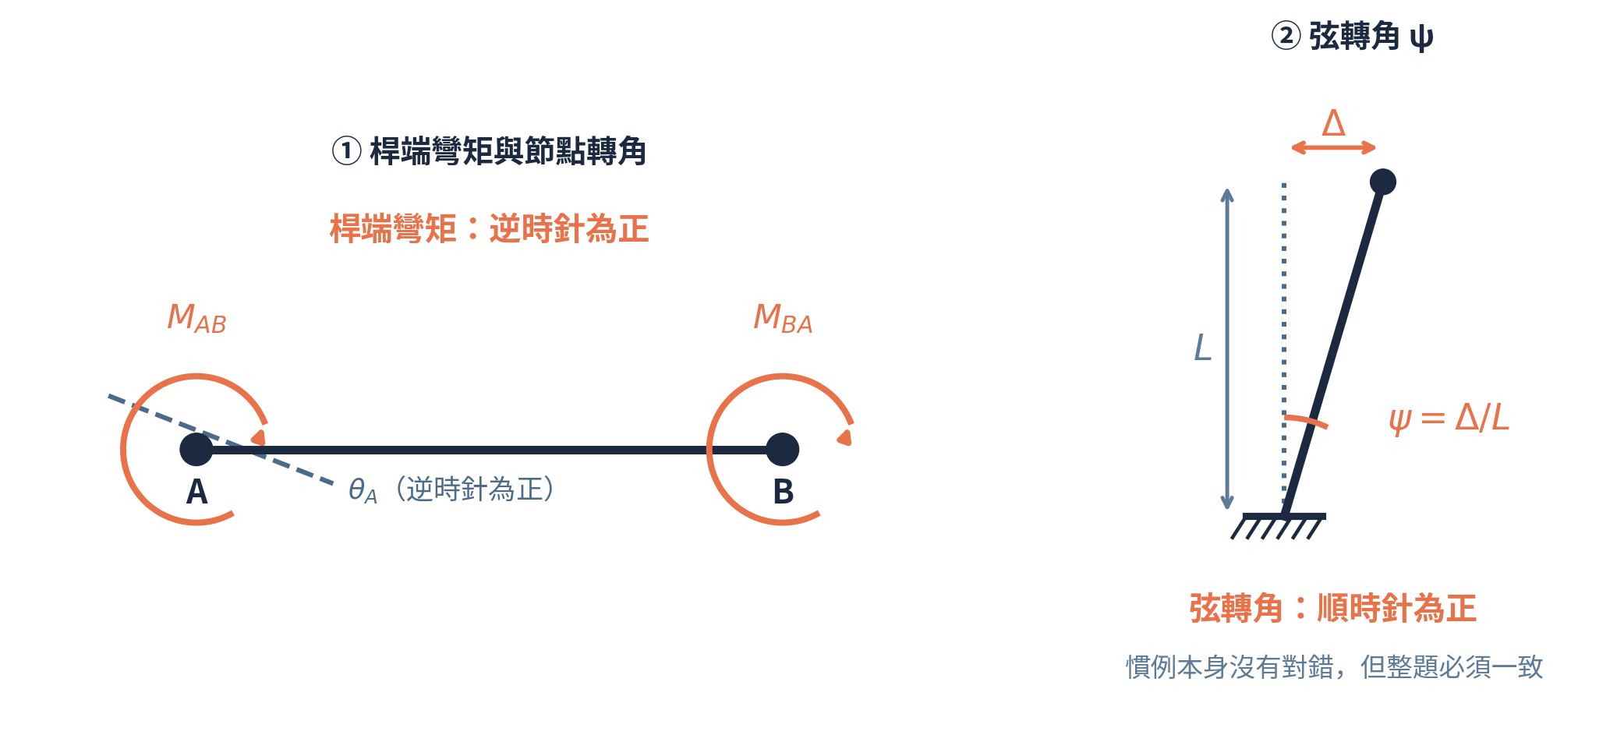
DIAGRAM · 觀念圖解
符號慣例：桿端彎矩逆時針為正、弦轉角順時針為正
觀念解讀
桿端彎矩 M_AB 是「桿件 AB 在 A 端受到的彎矩」，逆時針為正。
節點轉角 θ 也是逆時針為正 —— 跟桿端彎矩同號才不會亂。
弦轉角 ψ = Δ/L，順時針旋轉為正；注意它量的是「弦」的旋轉，不是桿件的彎曲。
慣例本身沒有對錯，但整題必須一致 —— 考卷完全不規範，你自己選了就得貫徹到底。
106 年三的正解 ψ = −390/EI、109 年一的 ψ_ab = −4Δ/25，都是靠符號慣例定生死。答案出現負號通常不是算錯，是實際方向與你的假設相反。
Notes:
這張圖說明符號慣例。桿端彎矩 M A B，是桿件 A B 在 A 端受到的彎矩，逆時針為正。節點轉角也是逆時針為正，跟桿端彎矩同號才不會亂。弦轉角 psi 等於 Delta 除以 L，順時針旋轉為正，注意它量的是弦的旋轉，不是桿件的彎曲。慣例本身沒有對錯，但整題必須一致，考卷完全不規範這件事，你自己選了就得貫徹到底。

Slide 9
回想卡 02 / 10
遠端鉸接
必背｜考卷不會給
桿件的遠端是鉸時，傾角變位式怎麼改？
改了勁度之後，還有什麼東西要一起改？
提示：4EI/L 會變成一個更小的數。而第二問的答案是「固端彎矩」—— 但要怎麼改？
蓋住下一頁，先在紙上寫出來 — 3 秒
Notes:
回想卡第二張。桿件的遠端是鉸的時候，傾角變位式怎麼改？而且改了勁度之後，還有什麼東西要一起改？提示：四 E I 除以 L 會變成一個更小的數。第二問的答案是固端彎矩，但要怎麼改？

Slide 10
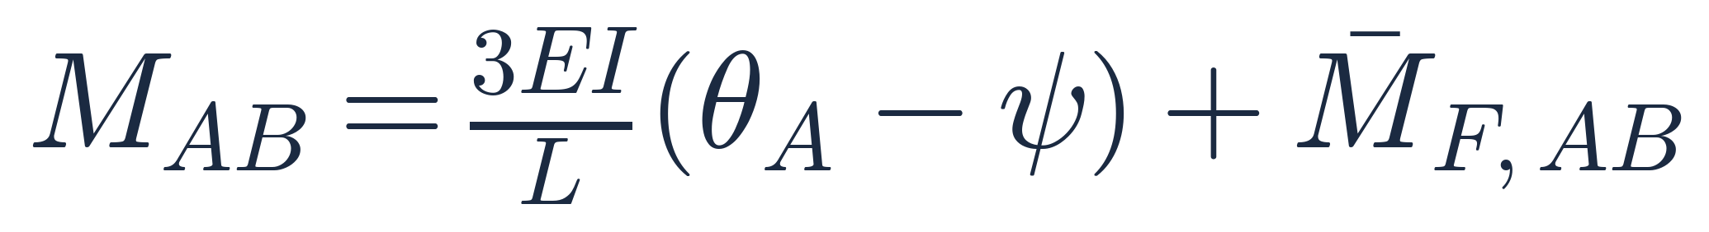
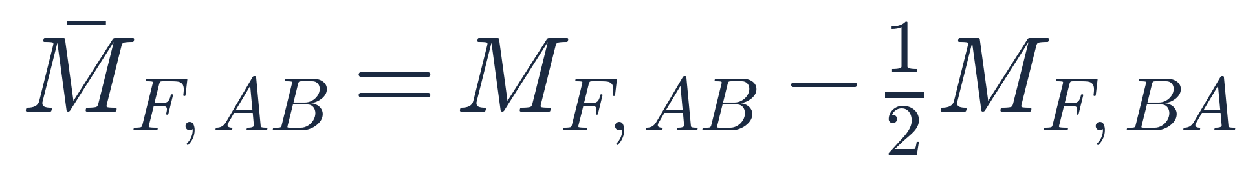
ANSWER 02 · 🔴 必背
3EI/L 修正式與修正固端彎矩必須「成對」使用
遠端鉸接的傾角變位式
配套的修正固端彎矩
怎麼記：遠端是鉸就傳不了彎矩，所以近端勁度從 4EI/L 掉到 3EI/L（少了 1/4）。同時，原本會傳到遠端的那一半固端彎矩必須「折回來」，所以 M̄_F = M_F,AB − ½M_F,BA。106 年三、110 年一、111 年二 三次都考。只改勁度不改固端彎矩，比兩者都不用還糟 —— 不用修正式也解得出來，只是多一個未知數與一條方程，在 2 小時的考試裡是致命的時間差。
Notes:
答案。遠端鉸接時 M A B 等於三 E I 除以 L 乘括號 theta A 減 psi，再加修正固端彎矩。而修正固端彎矩等於原本的 M F A B 減去二分之一的 M F B A。記憶鉤：遠端是鉸就傳不了彎矩，所以近端勁度從四 E I 除以 L 掉到三 E I 除以 L，少了四分之一。同時原本會傳到遠端的那一半固端彎矩必須折回來。一百零六年、一百一十年、一百一十一年三次都考。只改勁度不改固端彎矩，比兩者都不用還糟。

Slide 11
回想卡 03 / 10
固端彎矩表 ★
必背｜考卷不會給
兩端固接的梁，均布載重、中點集中、偏心集中，
三組固端彎矩各是多少？正負號怎麼定？
提示：分母是 12、8、L²。前兩組左右對稱只差正負號，第三組左右不一樣。
蓋住下一頁，先在紙上寫出來 — 4 秒
Notes:
回想卡第三張，這是本單元的核心。兩端固接的梁，均布載重、中點集中、偏心集中，三組固端彎矩各是多少？正負號怎麼定？提示：分母是十二、八、L 平方。前兩組左右對稱只差正負號，第三組左右不一樣。按暫停，連正負號一起寫。

Slide 12
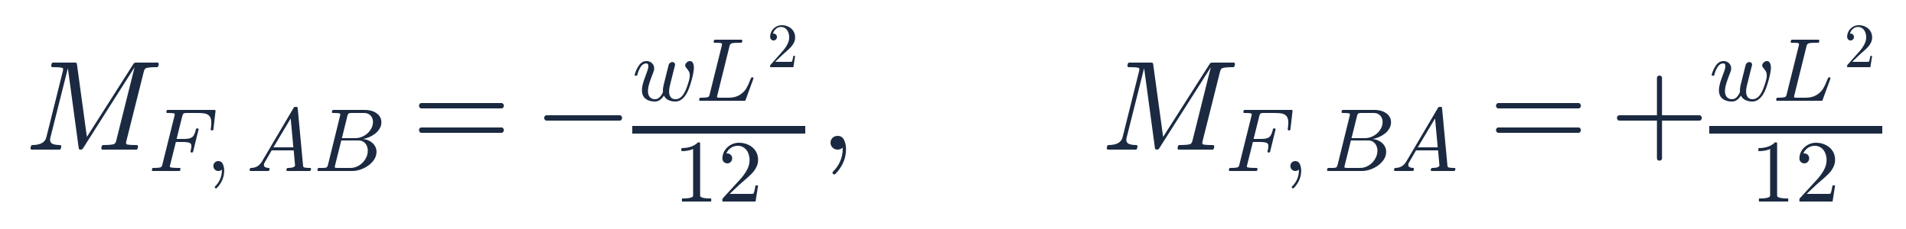
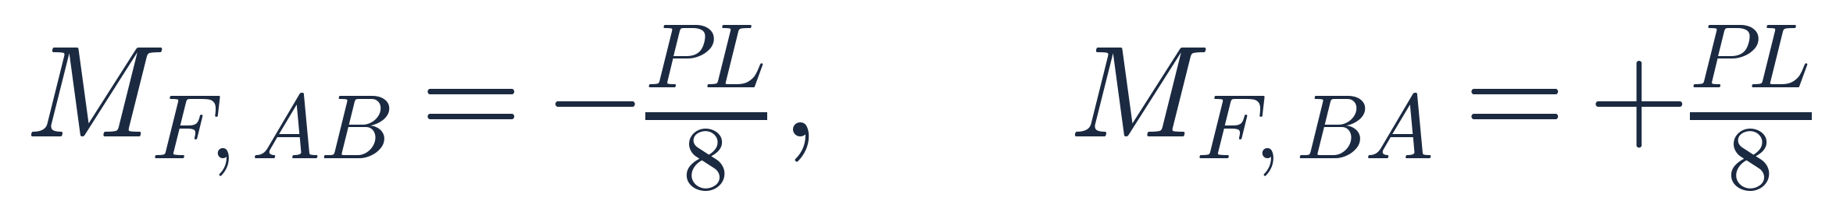
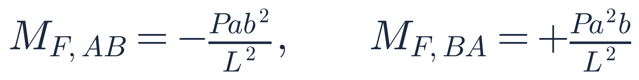
ANSWER 03 · 🔴 必背 ★ SA 從來沒有附過這張表
三組固端彎矩：分母 12、8，偏心版左右不同
均布載重
中點集中
偏心集中
怎麼記：均布 1/12、中點集中 1/8，這兩組左右只差正負號（左負右正，用逆時針為正的慣例）。偏心版左右不對稱：近端配「對邊距離的平方」—— A 端是 Pab²/L²、B 端是 Pa²b/L²。把 a、b 對調就整個反號，這是純記憶題，沒有任何提示可依靠。94 年二、95 年四、103 年三、106 年三、109 年二、111 年二、113 年三 都會用到；108 年二（36 kN 雙點）、109 年一 的載重不在中點。
Notes:
答案。均布載重的固端彎矩是負 w L 平方除以十二跟正 w L 平方除以十二。中點集中是負 P L 除以八跟正 P L 除以八。偏心集中比較特別，左右不對稱：A 端是負 P a b 平方除以 L 平方，B 端是正 P a 平方 b 除以 L 平方。記憶鉤是近端配對邊距離的平方。把 a 跟 b 對調就整個反號，這是純記憶題，沒有任何提示可以依靠。

Slide 13
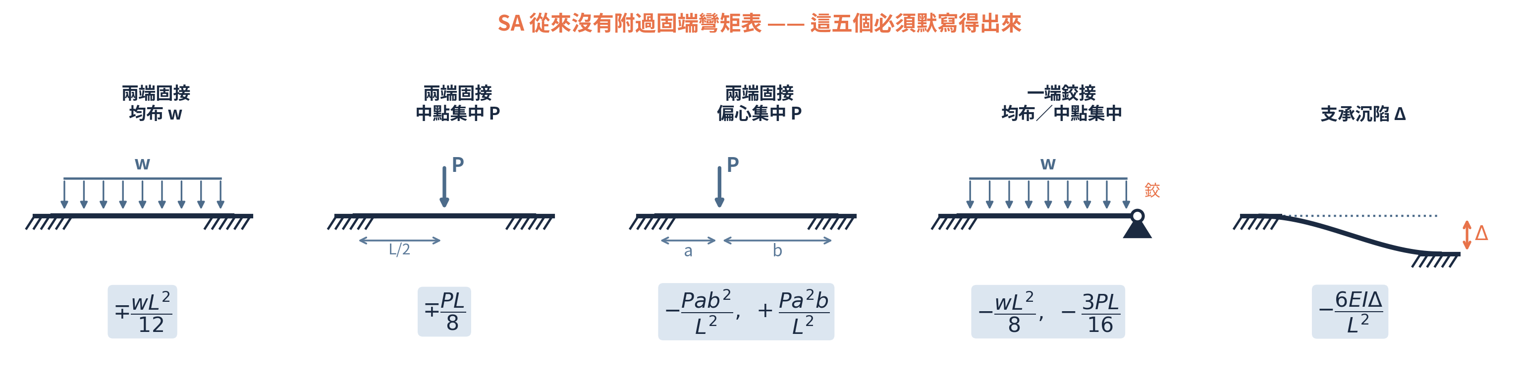
DIAGRAM · 觀念圖解
五種固端彎矩一次看完 —— 這張表考卷永遠不會給你
SS 的 λp／λr 表、RC 的 β1 表，這些其他科有時會在題目附上；SA 從來沒有。五個都要能默寫，而且要連正負號。第四格「一端鉸接」的 1/8 與 3/16，跟兩端固接版的 1/12 與 1/8 長得很像，混用是高頻扣分點。第五格的 6EIΔ/L² 與傾角變位式裡的 −3ψ 項是同一件事，重複計入會加倍。
Notes:
這張圖把五種固端彎矩一次列出來。兩端固接的均布是十二分之一、中點集中是八分之一、偏心集中是那兩條不對稱的式子。一端鉸接的均布是八分之一、中點集中是十六分之三。支承沉陷是六 E I Delta 除以 L 平方。鋼結構的寬厚比表、鋼筋混凝土的 beta 一表，這些其他科有時候會附，結構學從來沒有。五個都要能默寫，而且要連正負號。

Slide 14
回想卡 04 / 10
一端鉸接的固端彎矩
必背｜考卷不會給
一端固接、一端鉸接的梁，
均布載重與中點集中載重的固端彎矩各是多少？
提示：兩個分數是 1/8 與 3/16。它們跟兩端固接版的 1/12 與 1/8 長得很像，別記混。
蓋住下一頁，先在紙上寫出來 — 3 秒
Notes:
回想卡第四張。一端固接、一端鉸接的梁，均布載重跟中點集中載重的固端彎矩各是多少？提示：兩個分數是八分之一跟十六分之三。它們跟兩端固接版的十二分之一跟八分之一長得很像，很容易記混。

Slide 15
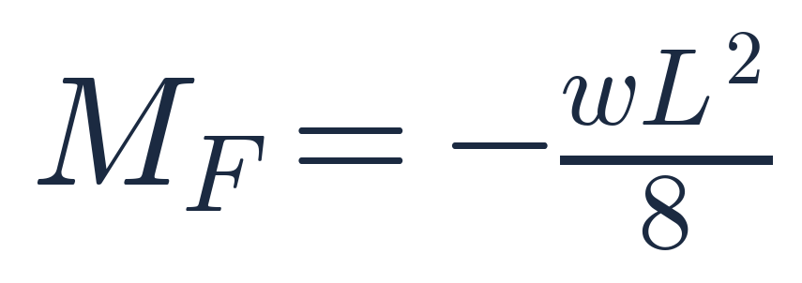
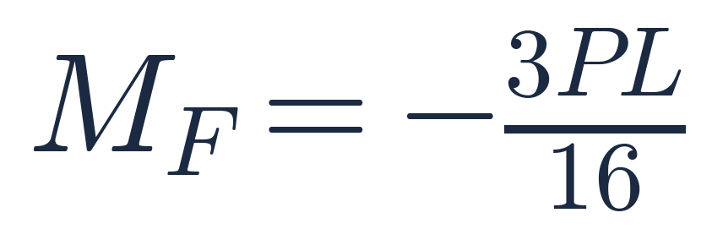
ANSWER 04 · 🔴 必背
1/8 與 3/16 —— 只有固接那一端有彎矩
一端鉸接 · 均布
一端鉸接 · 中點集中
怎麼記：鉸端不能承受彎矩，所以整根梁的固端彎矩全部集中到固接那一端，數值當然比兩端固接版大 —— 1/8 > 1/12、3/16 > 1/8。對照記憶：均布從 12 分之一變 8 分之一；中點集中從 8 分之一變 16 分之三。這兩個數字配合 3EI/L 修正式使用，106 年三、110 年一、111 年二 都有鉸端桿件。混用兩套是高頻扣分點。
Notes:
答案。一端鉸接的梁，均布載重是負 w L 平方除以八，中點集中載重是負十六分之三 P L。記憶鉤：鉸端不能承受彎矩，所以整根梁的固端彎矩全部集中到固接那一端，數值當然比兩端固接版大。八分之一大於十二分之一，十六分之三大於八分之一。對照著記：均布從十二分之一變八分之一，中點集中從八分之一變十六分之三。這兩個數字要配合三 E I 除以 L 修正式一起用。

Slide 16
回想卡 05 / 10
支承沉陷
必背｜考卷不會給
支承沉陷 Δ 造成的固端彎矩是多少？
它跟主式裡的「−3ψ」項是什麼關係？
提示：把 ψ = Δ/L 代進主式的 −3ψ 項，看看會得到什麼。這一題的重點是「不要算兩次」。
蓋住下一頁，先在紙上寫出來 — 3 秒
Notes:
回想卡第五張。支承沉陷 Delta 造成的固端彎矩是多少？而且它跟主式裡那個負三 psi 項是什麼關係？提示：把 psi 等於 Delta 除以 L 代進主式的負三 psi 項，看看會得到什麼。這一題的重點是不要算兩次。

Slide 17
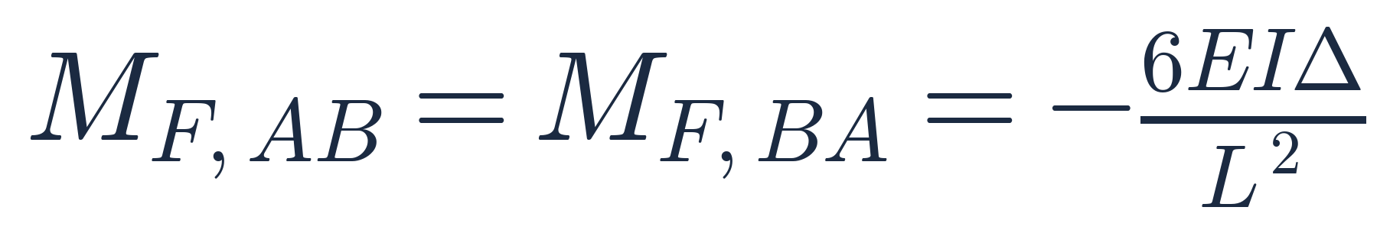
ANSWER 05 · 🔴 必背
6EIΔ/L² 與 −3ψ 是同一件事的兩種寫法
支承沉陷固端彎矩
主式裡的側移項
怎麼記：把 ψ = Δ/L 代入主式，2EI/L × (−3ψ) = −6EIΔ/L²。兩端都一樣，所以 M_F,AB = M_F,BA。實務上二選一：要嘛在主式裡寫 ψ，要嘛把它當固端彎矩加進去，重複計入會加倍。110 年一（沉陷）、111 年二 直接考；95 年四的 M_bottom = −6EIΔ/L² 也是同一條。
Notes:
答案。支承沉陷造成的固端彎矩，兩端都是負六 E I Delta 除以 L 平方。而它跟主式裡的負三 psi 項就是同一件事：把 psi 等於 Delta 除以 L 代進去，二 E I 除以 L 乘負三 psi，剛好等於負六 E I Delta 除以 L 平方。所以實務上要二選一：要嘛在主式裡寫 psi，要嘛把它當固端彎矩加進去，重複計入會加倍。

Slide 18
回想卡 06 / 10
平衡方程
必背｜考卷不會給
傾角變位式寫完之後，要靠什麼方程把未知數解出來？
有側移的剛架要多列什麼？
提示：一種是每個自由節點各一條。另一種是「切一刀」取自由體才看得出來的。
蓋住下一頁，先在紙上寫出來 — 3 秒
Notes:
回想卡第六張。傾角變位式寫完之後，要靠什麼方程把未知數解出來？而且有側移的剛架要多列什麼？提示：一種是每個自由節點各一條，另一種是切一刀取自由體才看得出來的。

Slide 19
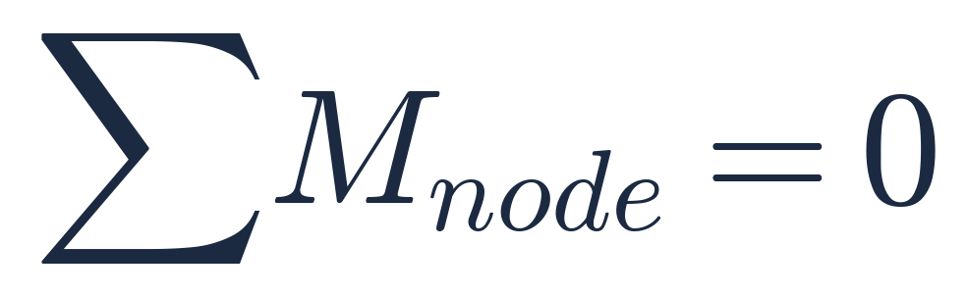
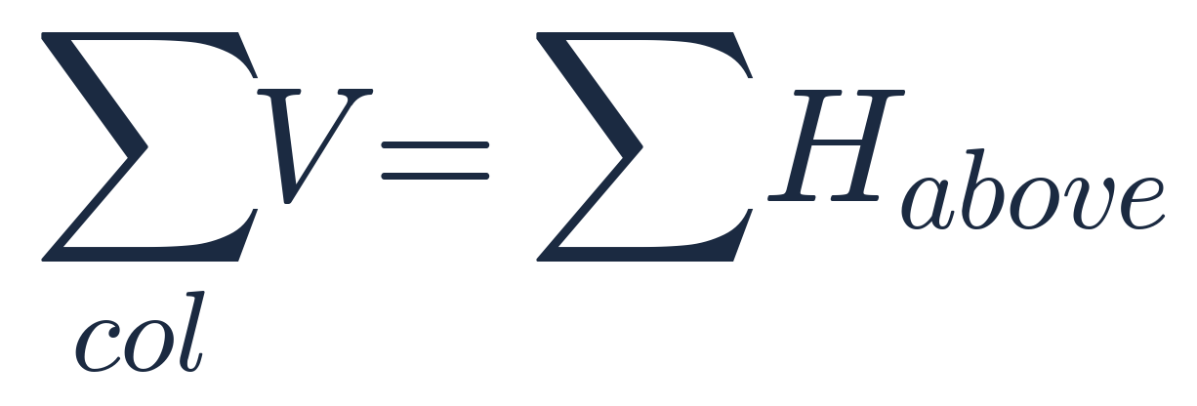
ANSWER 06 · 🔴 必背
節點平衡管轉角，層剪力方程管側移
節點彎矩平衡（每一自由節點）
層剪力（側移）方程
怎麼記：未知轉角有幾個就列幾條節點平衡；未知側移有幾個就列幾條層剪力方程。剛性樓板、連桿、內鉸的節點該不該列、列幾條，101 年四、110 年二、113 年四 都在測這件事。91 年四的解直接寫成 M_AB + M_BA + M_CD + M_DC + H·L = 0。漏列層剪力方程，未知數比方程多，永遠解不出來 —— 91 年四、94 年二、103 年三、106 年三、110 年二、111 年二、113 年四 都少不了這條。
Notes:
答案。兩種方程。第一種是節點彎矩平衡，每一個自由節點列一條，管的是轉角。第二種是層剪力方程，也叫側移方程，該層所有柱的剪力總和等於該層以上所有水平外力，管的是側移。未知轉角有幾個就列幾條節點平衡，未知側移有幾個就列幾條層剪力方程。漏列層剪力方程，未知數比方程多，永遠解不出來。

Slide 20
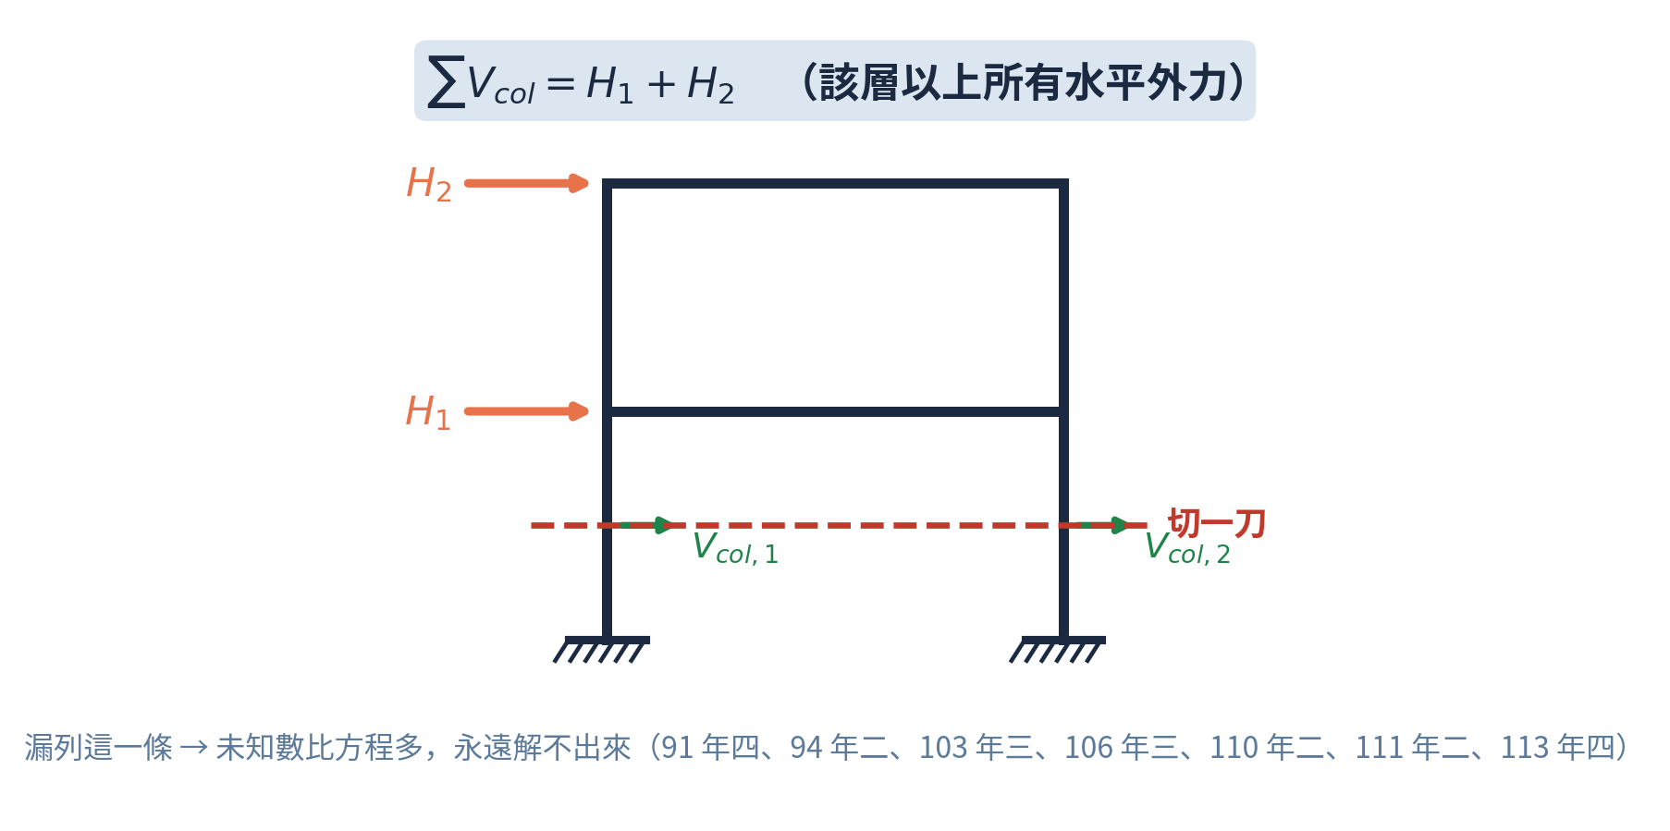
DIAGRAM · 觀念圖解
層剪力方程：在該層柱中間切一刀，取上半部
觀念解讀
在要列方程的那一層柱身上水平切一刀，取切口以上的整塊自由體。
水平方向平衡：切口處各柱的剪力總和，必須等於這一層以上所有水平外力之和。
柱剪力再用 V = (M上 + M下)/h 換回桿端彎矩 —— 這樣方程裡就只剩 θ 與 ψ。
多層剛架每一層各切一刀、各列一條，層數就是方程數。
91 年四的解直接寫成 M_AB + M_BA + M_CD + M_DC + H·L = 0，就是把柱剪力換成桿端彎矩之後的形式。這條漏了，整題無解。
Notes:
這張圖說明層剪力方程怎麼來的。在要列方程的那一層柱身上水平切一刀，取切口以上的整塊自由體。水平方向平衡：切口處各柱的剪力總和，必須等於這一層以上所有水平外力的和。然後柱的剪力再用上下兩端彎矩相加除以柱高換回桿端彎矩，這樣方程裡就只剩下轉角跟側移兩種未知數。多層剛架每一層各切一刀、各列一條，層數就是方程數。

Slide 21
回想卡 07 / 10
桿端剪力
必背｜考卷不會給
解出桿端彎矩之後，要畫剪力圖或求支承反力，
桿端剪力怎麼算？最容易漏掉哪一項？
提示：兩個桿端彎矩相加除以桿長，只算到了一半。另一半跟「跨間有沒有載重」有關。
蓋住下一頁，先在紙上寫出來 — 3 秒
Notes:
回想卡第七張。解出桿端彎矩之後，要畫剪力圖或求支承反力，桿端剪力怎麼算？最容易漏掉哪一項？提示：兩個桿端彎矩相加除以桿長，只算到了一半，另一半跟跨間有沒有載重有關。

Slide 22
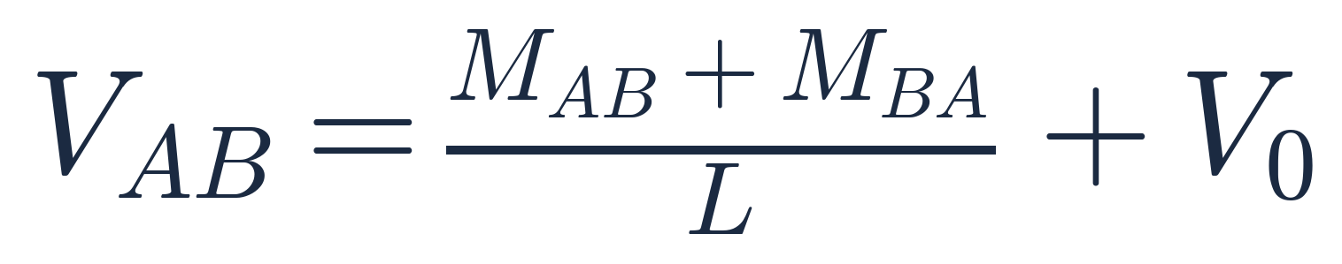
ANSWER 07 · 🔴 必背
彎矩造成的部分 ＋ 簡支狀態下的部分，兩項相加
桿端剪力
怎麼記：把一根桿拆成兩個獨立的效應疊加 ——（一）兩端受彎矩、跨間無載重，這時剪力是常數 (M_AB+M_BA)/L；（二）跨間載重、兩端簡支，這時剪力就是最基本的 V₀（例如均布是 ±wL/2）。兩項相加就是真正的桿端剪力。最常見的錯是漏掉 V₀，導致剪力圖畫成一條水平線。94 年二、103 年三、106 年三、109 年一、111 年二、113 年四 求完彎矩都還要畫剪力圖或求反力。
Notes:
答案。桿端剪力等於 M A B 加 M B A 除以 L，再加上 V 零。記憶鉤：把一根桿拆成兩個獨立的效應疊加。第一，兩端受彎矩、跨間沒有載重，這時候剪力是常數，就是兩個桿端彎矩相加除以桿長。第二，跨間有載重、兩端簡支，這時候剪力就是最基本的 V 零，例如均布載重就是正負 w L 除以二。兩項相加才是真正的桿端剪力。最常見的錯是漏掉 V 零，剪力圖就會畫成一條水平線。

Slide 23
回想卡 08 / 10
對稱降維
必背｜考卷不會給
對稱結構受「對稱載重」與受「反對稱載重」時，
各可以推出什麼條件把未知數砍掉？
提示：一個是「對稱軸上的某些量為零」，另一個是「左右兩邊的某些量相等」。
蓋住下一頁，先在紙上寫出來 — 4 秒
Notes:
回想卡第八張。對稱結構受對稱載重跟受反對稱載重的時候，各可以推出什麼條件把未知數砍掉？提示：一個是對稱軸上的某些量為零，另一個是左右兩邊的某些量相等。這是近年的高頻加料。

Slide 24
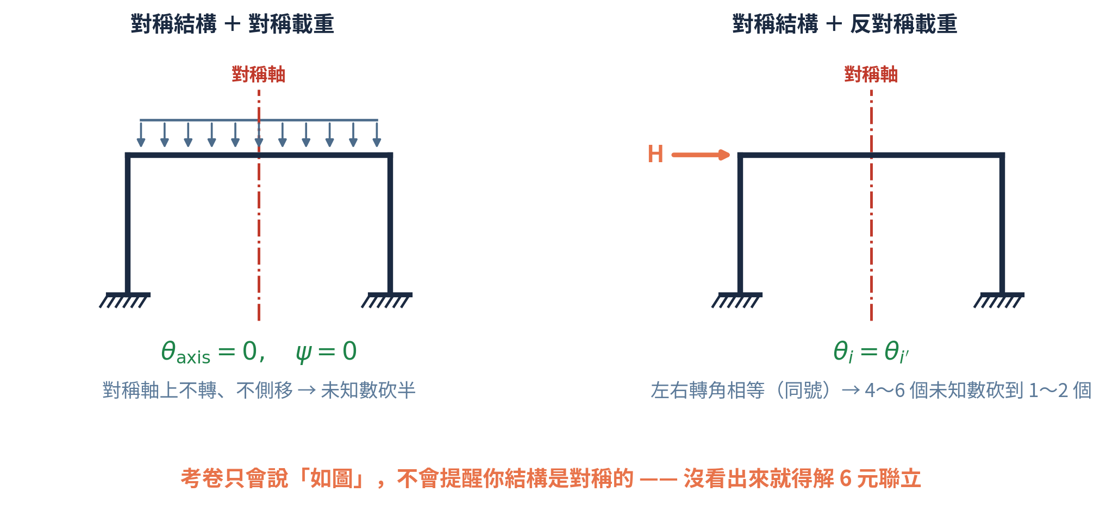
ANSWER 08 · 🔴 必背 近年高頻加料
對稱載重：軸上不轉不側移；反對稱載重：左右轉角相等
觀念解讀
對稱結構 ＋ 對稱載重：對稱軸上的節點轉角 θ = 0、整體側移 ψ = 0。
對稱結構 ＋ 反對稱載重：對稱位置的轉角大小相等（θᵢ = θᵢ′），側移不為零。
109 年二的解直接令 θc = −θb；110 年二是對稱結構加反對稱載重。
不用對稱簡化也能做，但 4～6 元聯立在 2 小時 4 題裡幾乎做不完。
考卷只會說「如圖」，不會提醒你結構是對稱的 —— 這一步完全靠你自己看出來。109 年二、110 年二、113 年三、113 年四 都靠它把未知數砍到 1～2 個。這幾張卡在 109 年之前幾乎沒出現，之後成了主流。
Notes:
答案。對稱結構加對稱載重：對稱軸上的節點轉角等於零，整體側移也等於零。對稱結構加反對稱載重：對稱位置的轉角大小相等，但側移不為零。一百零九年第二題的解直接令 theta c 等於負 theta b。一百一十年第二題是對稱結構加反對稱載重。不用對稱簡化也能做，但四到六元聯立在兩小時四題裡幾乎做不完。而考卷只會說如圖，不會提醒你結構是對稱的，這一步完全靠你自己看出來。

Slide 25
回想卡 09 / 10
斜桿側移相容
必背｜考卷不會給
非正交構架（有斜桿）發生側移時，
各桿的弦轉角 ψ 之間是什麼關係？要怎麼求？
提示：它們不是各自獨立的。而且沒有公式可以查 —— 只能靠一張圖。
蓋住下一頁，先在紙上寫出來 — 3 秒
Notes:
回想卡第九張。非正交構架，也就是有斜桿的剛架，發生側移的時候，各桿的弦轉角之間是什麼關係？要怎麼求？提示：它們不是各自獨立的，而且沒有公式可以查，只能靠一張圖。

Slide 26
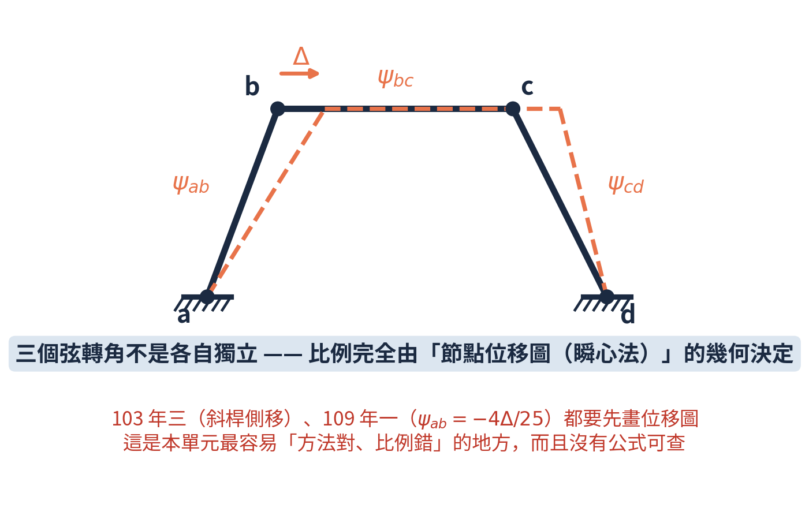
ANSWER 09 · 🔴 必背 最容易「方法對、比例錯」
先畫節點位移圖，比例完全由幾何決定
觀念解讀
剛性桿件的長度不變 → 每個節點的位移必須垂直於該桿 —— 這就是相容條件。
用瞬心法（或直接列「桿長不變」的幾何式）求出各節點位移的比例。
再把每根桿的 ψ = 該桿兩端的相對垂直位移 ÷ 桿長。
所有 ψ 都可以用同一個獨立側移 Δ 表示 —— 未知數還是只有一個。
103 年三（斜桿側移）、109 年一（ψ_ab = −4Δ/25）都要先畫位移圖求比例。這是本單元最容易「方法對、比例錯」的地方 —— 比例完全由幾何決定，沒有公式可查，只能動手畫。畫完務必用「桿長不變」回頭驗算一次。
Notes:
答案。關鍵是相容條件：剛性桿件的長度不變，所以每個節點的位移必須垂直於該桿。用瞬心法，或者直接列桿長不變的幾何式，求出各節點位移的比例。然後每根桿的弦轉角就是該桿兩端的相對垂直位移除以桿長。重點是：所有弦轉角都可以用同一個獨立側移 Delta 來表示，未知數還是只有一個。一百零三年跟一百零九年都要先畫位移圖，這是本單元最容易方法對比例錯的地方。

Slide 27
回想卡 10 / 10
非均勻斷面
必背｜考卷不會給
斷面沿桿長變化時，傾角變位式要怎麼寫？
退化成均勻梁時，係數必須回到多少？
提示：把 4EI/L、2EI/L 換成一般化的勁度係數 k。而驗算的基準是「均勻梁時要回到 4、2、傳遞係數 1/2」。
蓋住下一頁，先在紙上寫出來 — 4 秒
Notes:
回想卡第十張，也是最後一張。斷面沿桿長變化的時候，傾角變位式要怎麼寫？而且退化成均勻梁的時候，係數必須回到多少？提示：把四 E I 除以 L 跟二 E I 除以 L 換成一般化的勁度係數 k。驗算的基準是均勻梁時要回到四、二，還有傳遞係數二分之一。

Slide 28
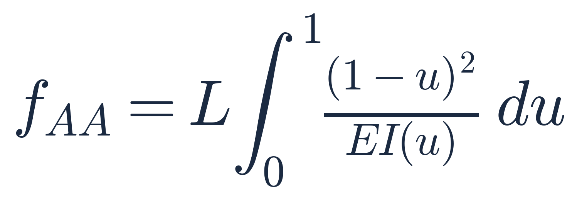
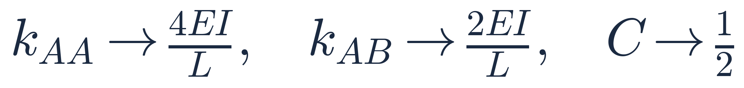
ANSWER 10 · 🔴 必背 114 年三整題 25 分
把 4EI/L、2EI/L 換成一般化勁度 k_AA、k_AB
廣義傾角變位式
柔度積分（要自行定義）
均勻梁時必須退化回
怎麼記：主式的結構完全不變 —— 近端係數、遠端係數、側移項（＝兩者之和、取負）、加固端彎矩。只是三個係數不再是 4EI/L、2EI/L、6EI/L，而要從柔度積分反算。114 年三整題 25 分就是推這個，題目只給 EI 沿桿長的分布圖，柔度積分要自行定義。最後一定要驗算：EI 為常數時 k_AA 回到 4EI/L、k_AB 回到 2EI/L、傳遞係數回到 1/2，對不上就是推錯了。
Notes:
答案。廣義傾角變位式：M A B 等於 k A A 乘 theta A，加 k A B 乘 theta B，減括號 k A A 加 k A B 乘 psi，再加固端彎矩。主式的結構完全沒變，近端係數、遠端係數、側移項就是兩者之和取負，只是三個係數不再是四 E I 除以 L 這些定值，要從柔度積分反算。一百一十四年第三題整題二十五分就是推這個，題目只給 E I 沿桿長的分布圖。最後一定要驗算：E I 為常數時要退化回四、二，傳遞係數回到二分之一，對不上就是推錯了。

Slide 29
TRAPS · 高頻扣分點
六個真的會讓你掉分的地方
!
用了 3EI/L 卻沒改固端彎矩
!
漏列層剪力方程
正確做法：修正式與 M̄_F = M_F,AB − ½M_F,BA 必須成對使用。106 年三、110 年一、111 年二 都考。只改一半比兩者都不用更糟。
正確做法：有幾個獨立側移就列幾條 ΣV_col = ΣH。動筆前先數：未知數 = 方程數嗎？不等就是漏了這條。
!
支承沉陷算了兩次
!
1/8 與 1/12、3/16 與 1/8 混用
正確做法：6EIΔ/L² 與主式的 −3ψ 是同一件事，二選一。兩邊都寫會讓沉陷效應加倍。
正確做法：兩端固接是 wL²/12、PL/8；一端鉸接是 wL²/8、3PL/16。鉸端沒有彎矩，所以固接端的數值一定比較大。
!
偏心固端彎矩 a、b 對調
!
斜桿的 ψ 比例用猜的
正確做法：近端配「對邊距離的平方」—— A 端 Pab²/L²、B 端 Pa²b/L²。對調就整個反號，109 年一、108 年二 的載重都不在中點。
正確做法：先畫節點位移圖，用「桿長不變」求比例，再回頭驗算。103 年三、109 年一 都是這種題，比例錯了方法對也沒分。
Notes:
最後複習六個真的會讓你掉分的地方。第一，用了三 E I 除以 L 卻沒改固端彎矩。第二，漏列層剪力方程。第三，支承沉陷算了兩次。第四，八分之一跟十二分之一、十六分之三跟八分之一混用。第五，偏心固端彎矩的 a 跟 b 對調。第六，斜桿的弦轉角比例用猜的。每一個都足以讓一整題報銷。

Slide 30
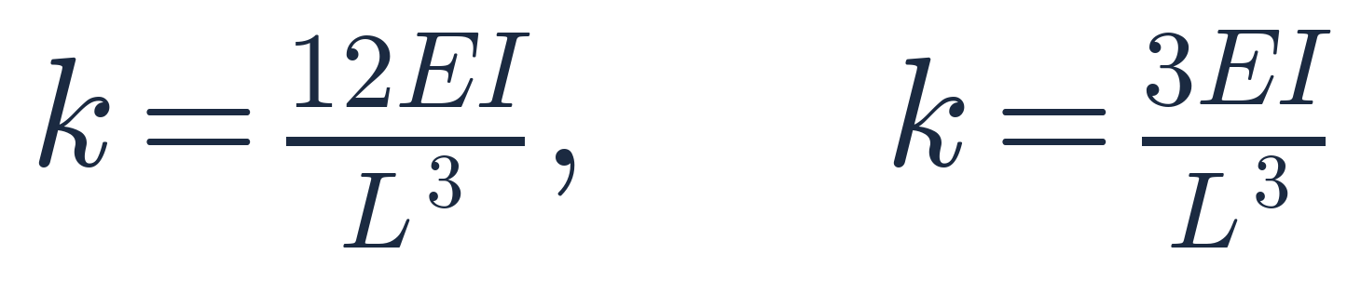
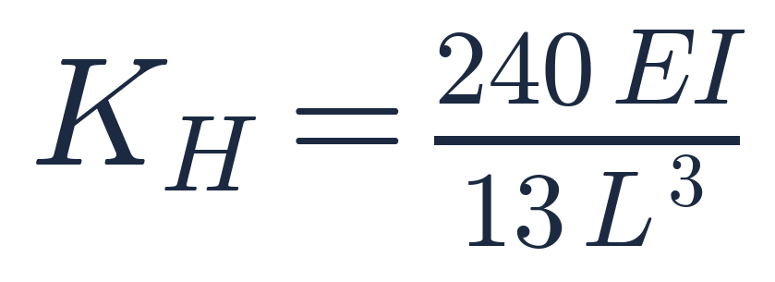
🟠 會給但別賭 · 本單元唯一的橘色
柱側移勁度 12EI/L³：出現過一次，但不要當它會再出現
兩端固接／一端鉸接
98 年三要求的水平勁度
24 年裡只有 93 年考卷把它印出來（第四題內文「勁度 k = 12EI/L³」），而 93 年沒有本單元的題目。真正需要它的 95 年四（剪力房屋柱剪力比）與 98 年三（水平勁度 K_H = 240EI/13L³）都沒給。出現過一次不代表會再出現 —— 把它當必背處理，成本只有一行。記憶鉤：兩端固接 12、一端鉸接 3，比例 4:1，跟 4EI/L 與 3EI/L 的關係是同一件事的兩種尺度。
Notes:
這是本單元唯一的橘色。柱的側移勁度，兩端固接是十二 E I 除以 L 三次方，一端鉸接是三 E I 除以 L 三次方。二十四年裡只有九十三年的考卷把它印出來，而九十三年沒有本單元的題目。真正需要它的九十五年跟九十八年都沒給。所以出現過一次不代表會再出現，把它當必背處理，成本只有一行。記憶鉤：兩端固接十二、一端鉸接三，比例四比一。

Slide 31
🟢 通常會給 · 唯一可以不背的一類
材料與斷面數值：要算數字的年份一次都沒少給過
考卷一定給
證據：100 年一給 α = 1.08×10⁻⁵/℃、EA = 8×10⁴ kN；101 年二給 EA = 10000、Ks = 2500；109 年二給 EI = 20000；110 年一給 k = 15000、EI = 10000；111 年二給 EI = 40000；113 年四給 EI = 425000 與 Mpb、Mpc。其餘年份是符號解。這一類完全不用背 —— 把時間全部投在主式、固端彎矩與平衡方程上。
Notes:
這是本單元唯一的綠色。材料與斷面數值，要算數字的年份一次都沒少給過。一百年給 alpha 跟 EA、一百零一年給 EA 跟彈簧勁度、一百零九年給 EI、一百一十年給 k 跟 EI、一百一十一年給 EI、一百一十三年給 EI 跟塑性彎矩。其餘年份是符號解。這一類完全不用背，把時間全部投在主式、固端彎矩跟平衡方程上。

Slide 32
CHEAT SHEET 1／2 · 考前十分鐘只看這兩頁
主式 · 固端彎矩｜一頁速查
弦轉角定義
遠端鉸接修正式
修正固端彎矩
偏心集中 M_F
一端鉸接 · 均布
一端鉸接 · 中點集中
支承沉陷 M_F
節點彎矩平衡
層剪力方程
Notes:
速查表第一頁：主式跟固端彎矩。特別注意遠端鉸接的修正式跟修正固端彎矩要成對使用，這是本單元第二常見的錯法。建議把這兩頁截圖存進手機。

Slide 33
CHEAT SHEET 2／2 · 考前十分鐘只看這兩頁
標準式 · 剪力 · 廣義形式｜一頁速查
傾角變位標準式 ★
兩端固接 · 均布 M_F
兩端固接 · 中點集中 M_F
桿端剪力（別漏 V₀）
柱側移勁度（橘色）
非均勻斷面廣義式
柔度積分
均勻梁時必須退化回
Notes:
速查表第二頁：標準式、剪力跟廣義形式。第一格打星號的傾角變位標準式是整個單元的入口，考前一定要能默寫出來，而且要記得裡面的四、二、六三個數字。

Slide 34
考前總複習｜重點回顧
SA-U2-3｜四句話帶走
一條主式 ＋ 五個固端彎矩就是全部門票：14 個出題年、18 題，考卷一條都沒印過。
1
3EI/L 修正式與修正固端彎矩必須成對使用 —— 只改勁度不改 M_F，比兩者都不用更糟。
2
動筆前先數「未知數 = 方程數嗎」：轉角配節點平衡、側移配層剪力方程，漏一條就永遠解不出來。
3
近年高頻加料是對稱降維與非均勻斷面（109 年之後成為主流）—— 下一支我們處理 U2-4 矩陣分析法。
4
Notes:
四句話帶走。第一，一條主式加五個固端彎矩就是全部門票，十四個出題年、十八題，考卷一條都沒印過。第二，三 E I 除以 L 修正式跟修正固端彎矩必須成對使用，只改勁度不改固端彎矩，比兩者都不用更糟。第三，動筆前先數未知數等不等於方程數，轉角配節點平衡、側移配層剪力方程，漏一條就永遠解不出來。第四，近年的高頻加料是對稱降維跟非均勻斷面，一百零九年之後成為主流。下一支影片我們處理 U2-4 矩陣分析法。

